Slide 1
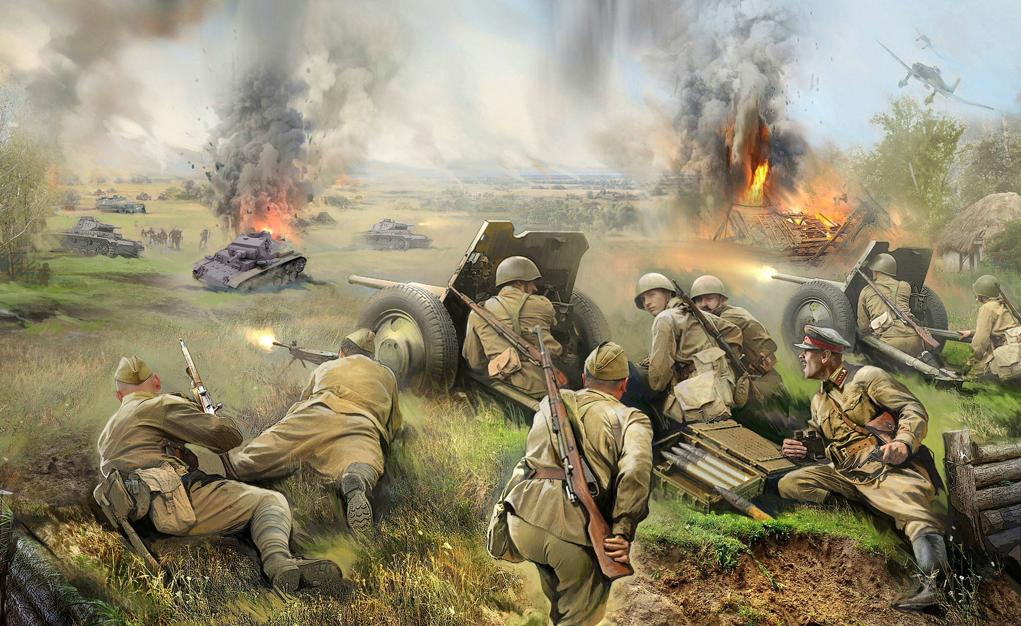
Высота 150.0 Высота Славы…
70-летию Ясско-Кишиневской операции посвящается…
Подготовила: Сорокина Наталия Евгеньевна,
284-363-024 преподаватель истории высшей кв.категории
ГОУ «Бендерский медицинский колледж»

Slide 2

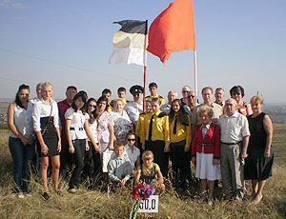
9 дней войны – 9 дней Славы
«Назван холм в Заднестровье
«высоткой Суворова»,
Высота «полтораста»
на карте штабной»
А.А.Шенкман

Slide 3



Ясско-Кишиневская операция
20 августа 1944 г. – 29 августа 1944 г.
Логотип в Республике Молдова
Логотип в Приднестровской Молдавской Республике

Slide 4
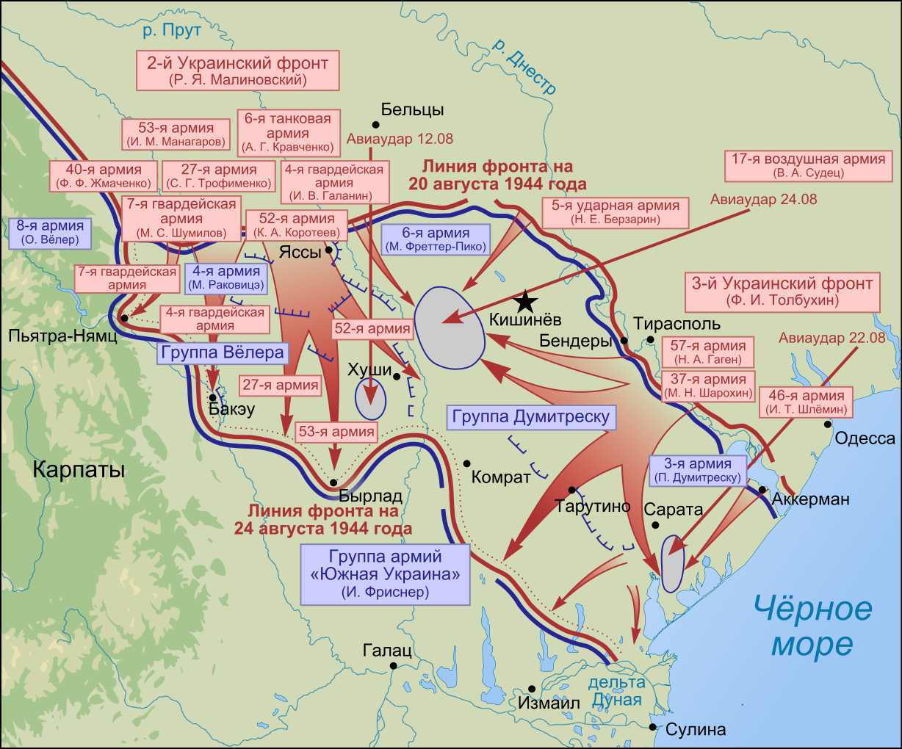

Slide 5
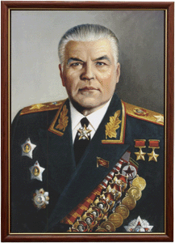
Родился в 1898 году в
г. Одесса Херсонской губернии Российской империи,
окончил Военную академию им. М.В.Фрунзе в 1930 г.,
в мае 1944 года переведен командующим 2 Украинским фронтом, где в ходе Ясско-Кишиневской операции разгромил войска германской группы армий «Южная Украина».
10 сентября 1944 года
Р. Я.Малиновскому было присвоено воинское звание «Маршал Советского Союза»
Командующий 2 Украинским фронтом генерал армии
Родион Яковлевич Малиновский

Slide 6
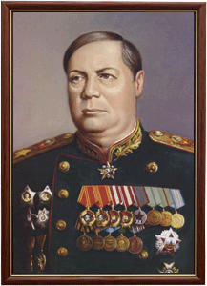
Родился в 1894 году в д.Андроники Ярославской губернии Российской империи,
в 1934 году окончил Военную академии им. М.В.Фрунзе,
в мае 1944 года переведен командующим 3 Украинским фронтом, где в ходе Ясско-Кишиневской операции разгромил войска германской группы армий «Южная Украина».
12 сентября 1944 года
Ф.И.Толбухину было присвоено воинское звание «Маршал Советского Союза»
Командующий 3 Украинским фронтом генерал армии
Федор Иванович Толбухин

Slide 7
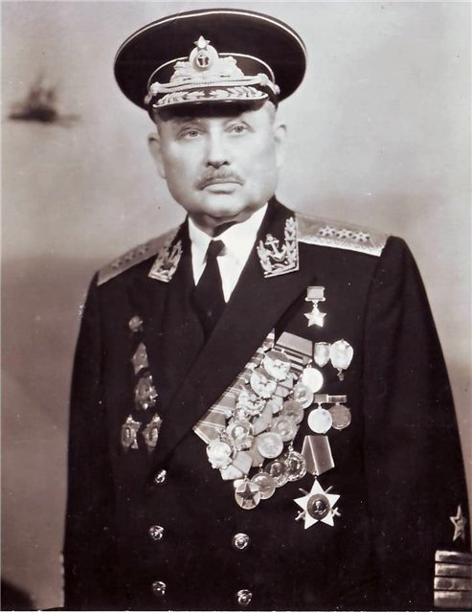
Родился в 1899 году
в д. Лукшино Старицкого уезда Тверской губернии Российской империи,
в 1928 году окончил Военно-морское училище им. М.В.Фрунзе,
В марте 1944 года вновь назначен командующим Черноморским флотом, участвовал в подготовке и осуществлении Ясско-Кишиневской операции.
Герой Советского Союза
Командующий Черноморским флотом адмирал
Филипп Сергеевич Октябрьский

Slide 8
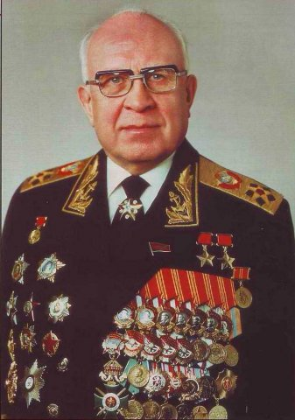
Родился в 1910 году в г. Каменец-Подольский Подольской губернии Российской империи,
в 1931 году
окончил Военно-морское училище им. М.В.Фрунзе,
С 1940 года служил на Черноморском флоте,
в ходе Ясско-Кишиневской операции командовал Дунайской военной флотилией.
Командующий Дунайской военной флотилией
контр-адмирал
Горшков Сергей Георгиевич

Slide 9
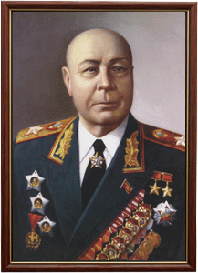
Родился в 1895 году в
с. Фурманка Бессарабской губернии Российской империи,
В 1930 году окончил курсы при Военно-политической академии им. Н.Г.Толмачева, с марта 1943 года был представителем Ставки Верховного командования, принимал участие в разработке и проведении Ясско-Кишиневской операции, осуществлял координацию действий фронтов.
Представитель Ставки Верховного командования
Маршал Советского Союза
Тимошенко Семен Константинович

Slide 10
Соотношение сил
 | Численный состав | Орудия и минометы | Боевые самоле-ты | Танки штурмовые орудия
группа армий «Южная Украина» | 900 тыс. человек | 7600 | 810 | 400
Совет-ские войска | 1250 тыс. человек | 16 тыс. | 2200 | 1870

Slide 11
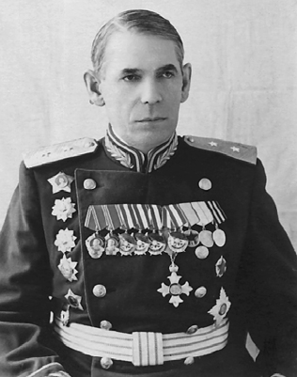
Командующий 57-й армией
Гаген Николай Александрович,
генерал-лейтенант
Родился в 1895 году
под Санкт-Петербургом
С 1943 года командующий 57 армией,
участвовавшей в Ясско-Кишиневской операции
и освобождении
г. Бендеры

Slide 12
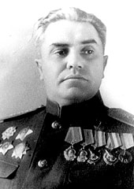
Командующий 5-ой ударной армией 3 Украинского фронта
Берзарин Николай Эрастович
генерал-лейтенант
Родился в 1904 г.
в Санкт-Петербурге,
С мая 1944 года командовал
5-ой ударной армией, которая в составе 3-го Украинского фронта в ходе Ясско-Кишиневской операции
24 августа 1944 года освободила г. Кишинев.

Slide 13
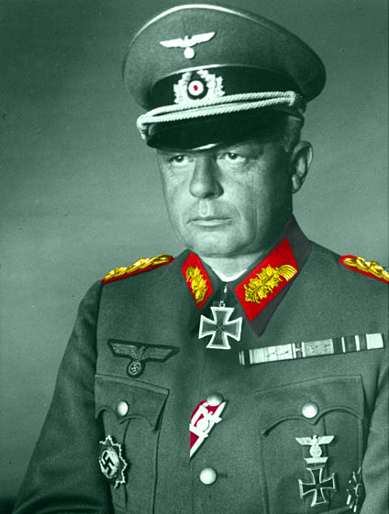
Йоханнес Фриснер генерал-полковник
командовал группой армий «Южная Украина», включавшей в себя 25 немецких и 22 румынских дивизии.
Отчаянно пытался сопротивляться продвижению советского 2-го Украинского фронта, но все было тщетно.

Slide 14
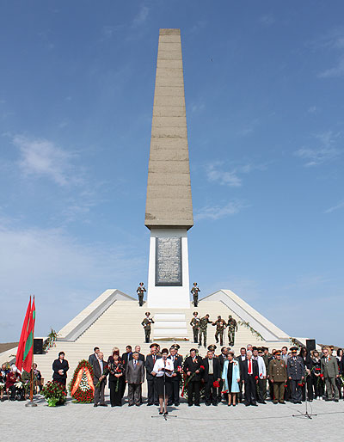
Вечная память погибшим! Вечная слава живым!

Slide 15
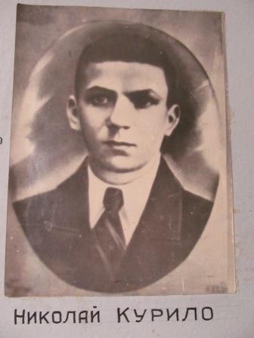
А.А.Шенкман участник тех событий через 40 лет в своем стихотворении «Суворовская высотка» напишет о подвиге Николая Курило:
….за насыпью сек нас в упор пулемет,
… комсорг наш последним предсмертным движением
Все ж забросил «лимонку» в тот проклятый дзот»

Slide 16
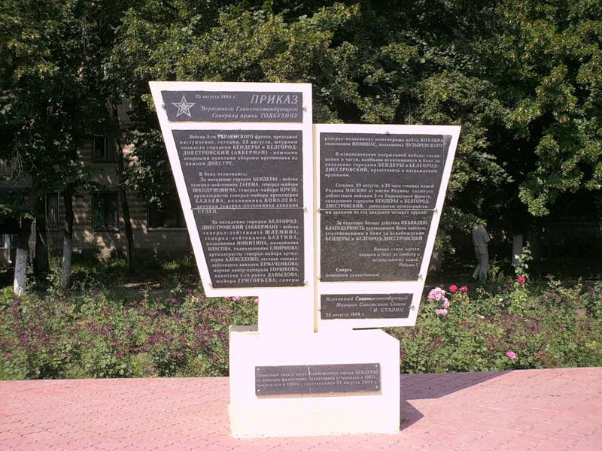

Slide 17
Отрывки интервью, взятые учащимися у живых освободителей города
«Любите Родину, будьте ей преданы так, как преданы мы, солдаты отчизны. Чтите память ветеранов, помните б их великом Подвиге.
Крылов Анатолий Павлович»
«Праздник Победы – это заслуга миллионов людей, многие из которых, к сожалению не дожили до этого великого дня. Очень хочу, чтобы память о нас не стерлась в умах и сердцах потомков.
Скрибняк Иван Кириллович»

Slide 18
«Никогда не думала, что окажусь на войне. Но судьба распорядилась иначе, пришлось побывать на фронте, в самом пекле битвы. Мое напутствие – дай Бог будущему поколению мирной жизни, спокойствия и процветания! И да не повториться война во веки веков.
Бронникова Лидия Сергеевна»
«Остались позади страшные годы войны. Наш город и жители его меняются к лучшему, пусть это длиться всегда.
Морозова Нина Алексеевна»

Slide 19
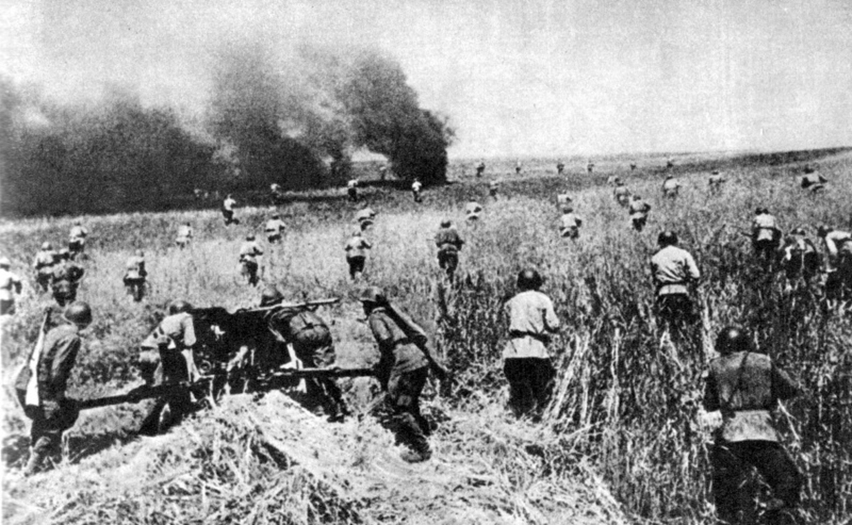
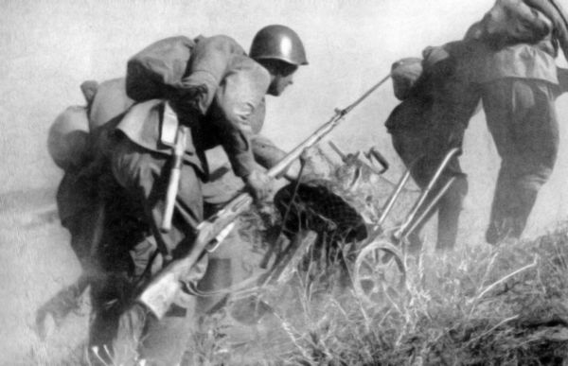
Бои за город

Slide 20
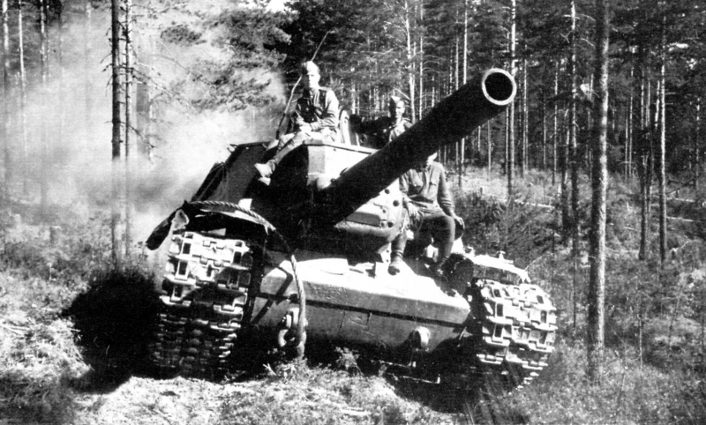
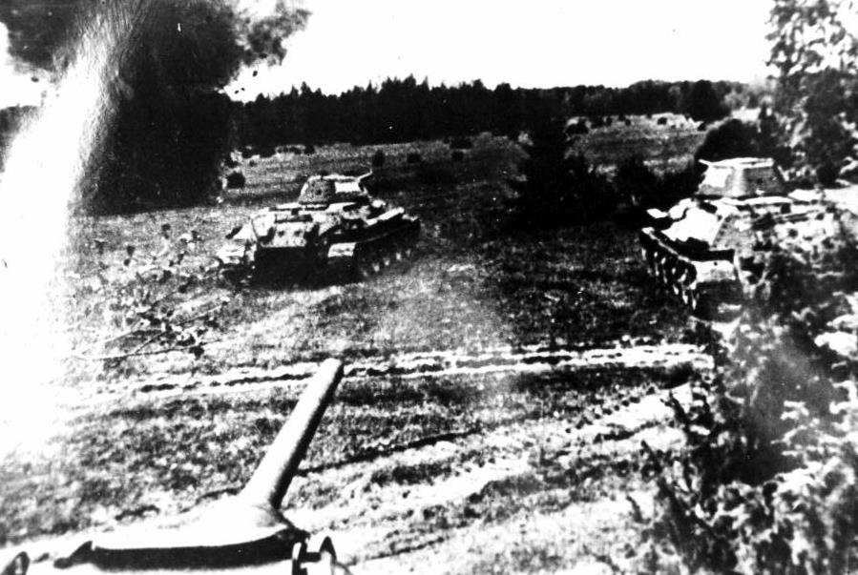
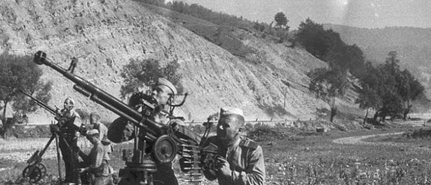

Slide 21
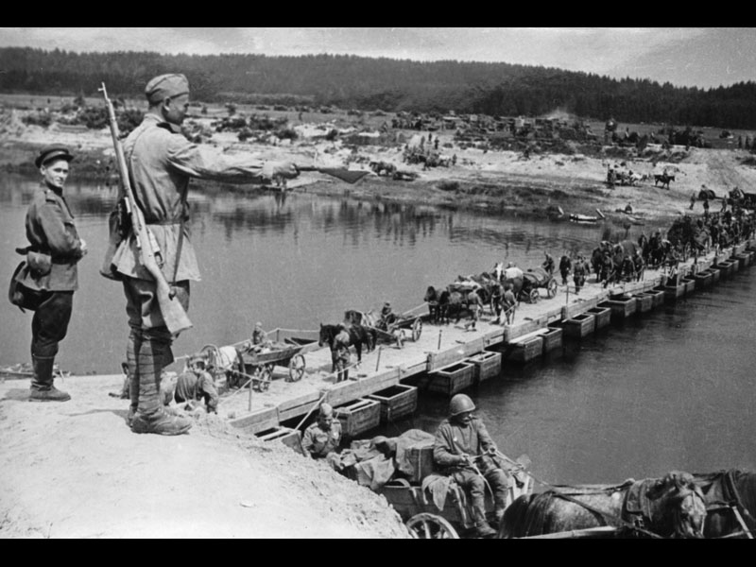
Переправа через реку Днестр

Slide 22
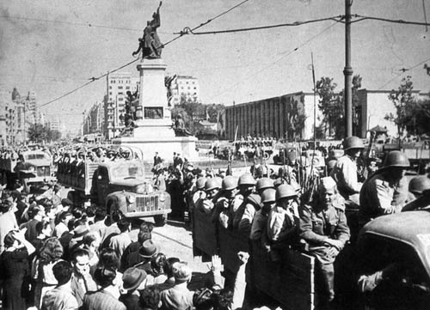
Советские войска в Кишиневе

Slide 23
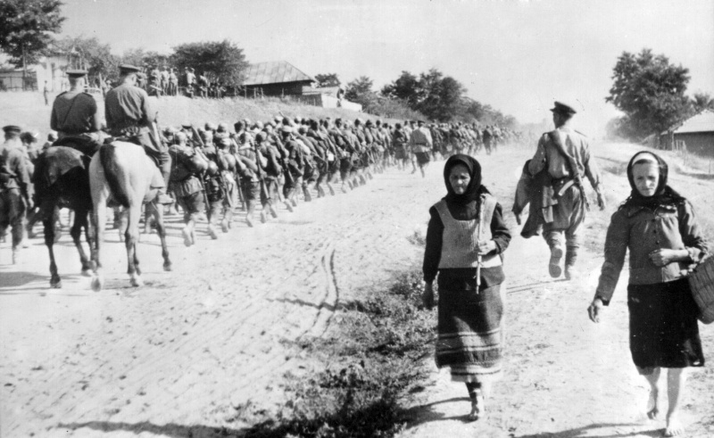
Советские войска в освобожденной Молдавии

Slide 24
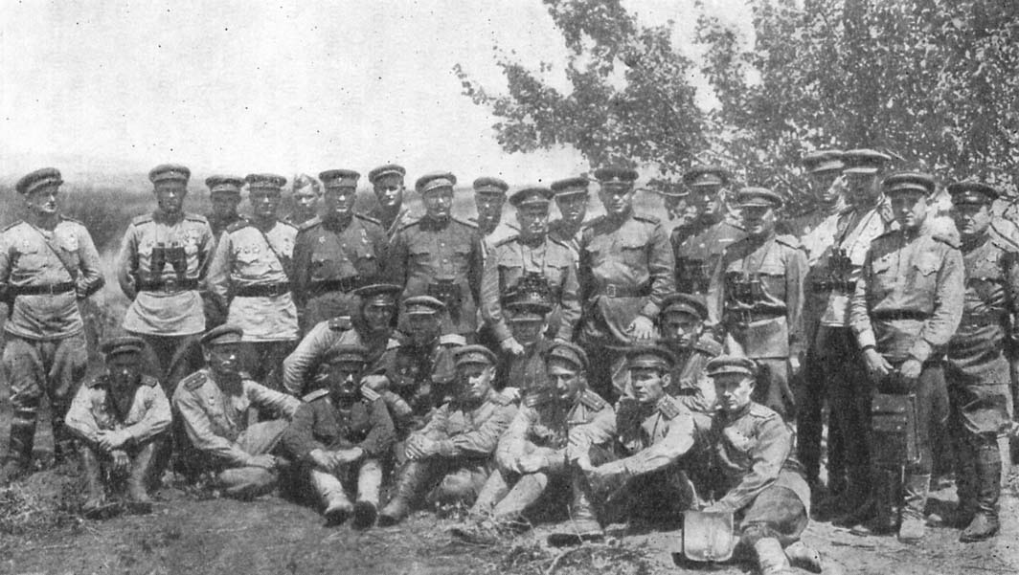
Участники Ясско-Кишиневской операции

Slide 25
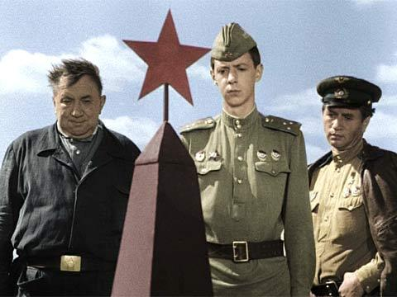
Кто сказал, что надо бросить песню на войне….

Slide 26
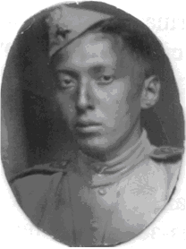
Александр Аркадьевич Шенкман родился в 1923 году в семье военнослужащего. В 1942 году был призван в Советскую Армию с 1 курса исторического фак-та МГПИ. Участвовал в обороне Сталинграда, в Ясско-Кишиневской операции в освободительных боях в Румынии, Болгарии, Югославии, Венгрии. Был дважды ранен. Награжден: орденом Отечественной войны II степени, медалью «За боевые заслуги» и болгарской медалью «Отечественна война». В период боевых действий вел фронтовой блокнот, в котором записывал свои стихотворения. Вот одно из них, написанное в 1944 году.

Slide 27
День сегодня выдался отличный!
Даже жаль такого для войны!
За домами с крышей черепичной
Дали приднестровские видны.
Я стою под вишнею у хаты,
Автомат на грудь переместив,
Пальцами по диску автомата
Выбиваю бравурный мотив.
А вверху так солнышко сияет,
А кругом такая синева,
Что на сердце песня закипает
И в шеренгу строятся слова.
Мне б гитару вместо автомата,
Чтобы пела звонкая струна!
Огрубело сердце у солдата,
Но согрела и его весна.
Пусть война гремит еще сильнее!
Не закрыть ей для весны пути.
Свежие воронки и траншеи,
Кажется, готовы прорасти.
И шагает юность боевая,
Юность молодой моей страны,
Так же, как весна, преград не зная,
Через бури и огни войны.

Slide 28
Иосиф Львович Балцан 1923 года рождения. Участник Ясско-Кишиневской операции. В 1958 году окончил литературный институт имени А. М. Горького в Москве. Работал в аппарате Союза Писателей Молдавской ССР. В 1944 году написал стихотворение, которое назвал "Двадцать четвертое августа".
Нас захватил садов и пепла запах,
Когда вошли мы с боем в Кишинев.
А он сынам указывал на запад
Руками искалеченных домов.
Мы на пороге увидали снова
Родных людей
В неповторимый час.
И на пороге жизни
Вся Молдова
Встречала нас
И провожала нас.
Молдавский виноград созрел до срока,
До срока в бочках он перебродил,
Чтоб угостить бойца,
Что шел с востока
И что на запад дальше уходил.

Slide 29
А.А.Шенкман «Суворовская высотка»
стихотворение, написанное к 40-летию Ясско-Кишиневской операции.
Это все-таки кем-то придумано здорово!
И проверено временем, жизнью, войной.
Назван холм в Заднестровье
«высоткой Суворова»,
Высота «полтораста» на карте штабной.
Имена полководцев недаром присвоены!
Здесь Суворов прошел два столетья назад.
Говорят, что лежат под холмом его воины,
А мои побратимы здесь точно лежат!
Овладеть приказали нам сходу Бендерами.
Что ж, задачи суровые ставит война,
И решать их суровыми принято мерами…
Нам высотка нужна… немцам тоже нужна…
Ах, как много ребят полегло под высоткою!
Ах, как дорого стоило слово «вперед»,
Когда, выкатив пушку, прямою наводкою
Бронебойным по танку бил взмокший расчет.
За атакой атака и схватка за схваткою.
«По-суворовски драться!» – кричал наш
комбат.
Не штыком, так родимой саперной лопаткою
Бил в окопчике тесном фашиста солдат.
Кто-то, помню, Суворову вслух позавидовал,
Даже крепкое слово добавил спроста:
«Пулеметов не знал, танки – видеть не
видывал,
Нам бы так воевать, не война – красота!»
Посмотрел бы он лучше на наше сражение
Как за насыпью сек нас в упор пулемет,
Как комсорг наш последним предсмертным
движением
Все ж забросил «лимонку» в тот проклятый
дзот.
То ползком, то тяжелой солдатской походкою,
То бегом, то устало сбиваясь на шаг…
Мы дошли, мы поставили флаг над
высоткою…
А другие с таким же взойдут на рейхстаг.
Я скажу не хвалясь: воевали мы здорово!
Далеко заглянуть с той высотки смогли,
А потом уже дали нам орден Суворова,
Когда мы по-суворовски в Альпы пришли.

Slide 30
А.А.Шенкман «Песни фронтовые»
Песням тех военных лет — поверьте!
Мы не зря от дома вдалеке
Пели в четырех шагах от смерти
О родном заветном огоньке.
Песни эти с нами и поныне.
Никогда нам петь не надоест,
Как на Запад шли по Украине,
И как с боем взяли город Брест.
И про фотокарточку в кармане,
И про братство фронтовой семьи
Вновь поют друзья-однополчане,
Боевые спутники мои.
Мы не зря про путь к Берлину пели —
Как он был нелегок и нескор...
Песни не в пример нам не старели
И в строю остались до сих пор!
И войны не знавшие ребята
Вместе с ветеранами поют
И что умирать нам рановато,
И про то, как помнят и как ждут.
Про дороги, скрытые в тумане,
И про отгремевшие бои,
И про нас, друзья-однополчане,
Боевые спутники мои.
Песни про победы и походы
И про тех, кто дал нам закурить,
Помогают памятные годы
В сердце ярким светом озарить.
Время нас, как пулеметом, косит!
Но меня, пока еще живой,
Песня незабытая уносит
В незабвенный лес прифронтовой.
Кто-то вальс играет на баяне,
Слушаем мы, словно в забытьи...
Помните, друзья-однополчане,
Боевые спутники мои?!

Slide 31

Приднестровская поэтесса Виктория Пилецкая в 2011 году написала стихотворение
«Кицканский плацдарм»
Изгиб Днестра, как полуостров, -
Увит он хмелем, скрыт листвой,
Тропа и тихий перекресток
Уводит мысли за собой.
Вдали, в величье сокровенном
Стоит возвышенный плацдарм,
Здесь видели пути Вселенной
И санитар, и командарм.
И на пилотке у солдата
Зажглась взошедшая звезда,
А сердце бережно и свято
Ведет к пылающим годам…
Так долгожданную победу
Стяжали пули и штыки.
И воздух трассами изведав,
Вступали в бой штурмовики.
Лучи затеплились в граните,
Заслышав дальнее «Ура!…»
Сегодня новая «Зарница»
Идет по берегу Днестра.
И шелест слышится горнисту
Далеких раненых знамен.
Плацдарм!...Здесь камни обелиска
Впитали мужество времен.

Slide 32
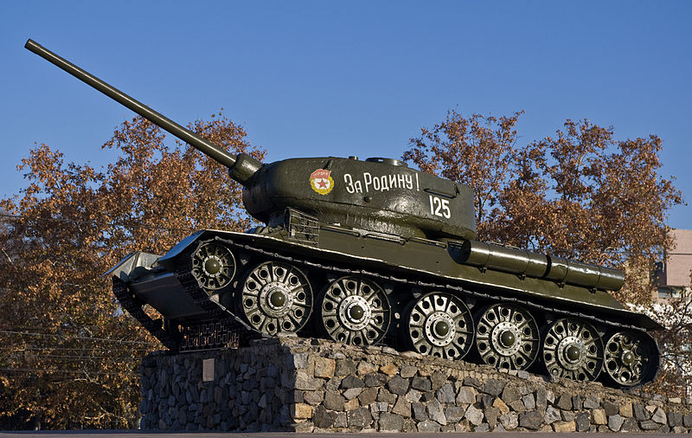
В центре столицы Приднестровской Молдавской Республики г. Тирасполь расположен памятник воинам-освободителям, погибшим в ходе
Ясско-Кишиневской операции.
В вечном строю застыл танк № 125 (2944) командира танкового взвода Сергеева Бориса Витальевича

Slide 33
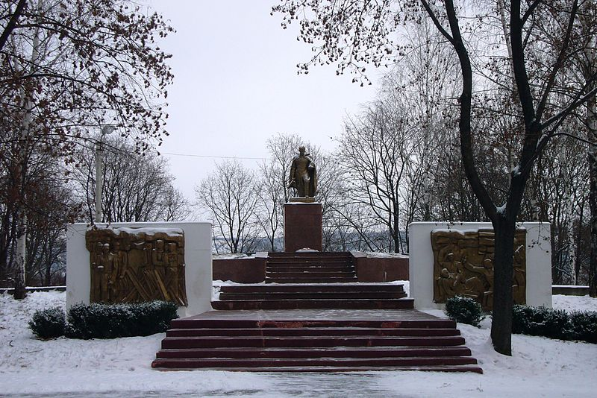
Мемориал Славы в г. Каменка
Приднестровская Молдавская Республика

Slide 34
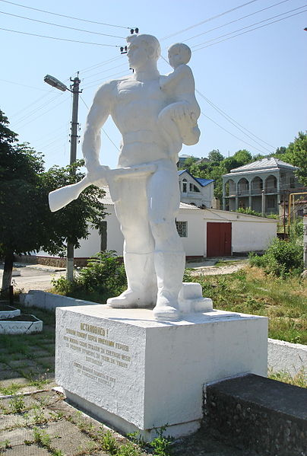
Памятник воину-освободителю
в городе Атаки
Республика Молдова

Slide 35
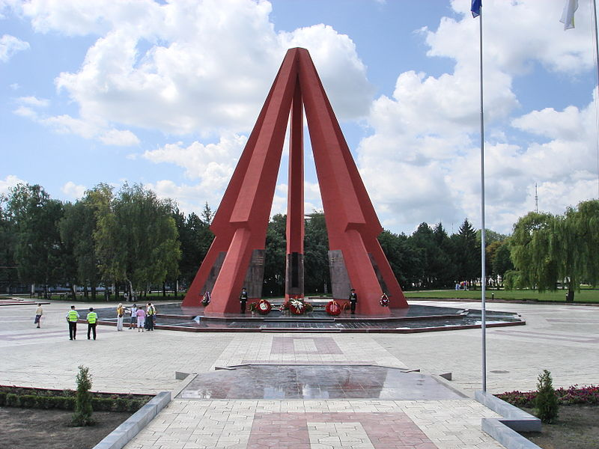
Мемориальный комплекс «Вечность» в г. Кишинев
в честь освобождения Молдавии

